Slide 1

PHÒNG GIÁO DỤC VÀ ĐÀO TẠO ………….
TRƯỜNG TRUNG HỌC CƠ SỞ ………………
MÔN TOÁN LỚP 8 (CÁNH DIỀU)
ZALO GVSB: Nguyễn Ngọc Huyền
ZALO GVPB 1: Bùi Thanh Huyền
ZALO GVPB 2………………………
NĂM HỌC: 2023 - 2024

Slide 2
1. Giáo viên
Sách giáo khoa.
2. Học sinh
SGK, SBT.
Giáo án powerpoint.
Vở ghi, giấy nháp.
Bảng nhóm, bút viết bảng.

Slide 3











Slide 4


Hình thành kiến thức
Mở đầu
Luyện tập
Vận dụng
CÁC HOẠT ĐỘNG

Slide 5

HOẠT ĐỘNG
Mở đầu

Slide 6
Nội dung cơ bản của chương II: Phân thức đại số
+ Phân thức đại số.
+ Phép cộng, phép trừ phân thức đại số.
+ Phép nhân, phép chia phân thức đại số.

Slide 7




Kết quả của phép chia đa thức P cho đa thức Q khác đa thức 0 có thể viết dưới dạng
$$\frac{P}{Q}$$
Biểu thức $\frac{P}{Q}$ được gọi là gì?

Slide 8

CHƯƠNG II
PHÂN THỨC ĐẠI SỐ
BÀI 1
PHÂN THỨC ĐẠI SỐ
(Tiết 1)

Slide 9
MỤC TIÊU
1
Nhận biết định nghĩa phân thức đại số
2
Nhận biết khái niệm hai phân thức bằng nhau
3
Giải thích được tại sao một biểu thức là phân thức
4
Xác định được hai phân thức có bằng nhau?

Slide 10

HOẠT ĐỘNG
Hình thành kiến thức

Slide 11



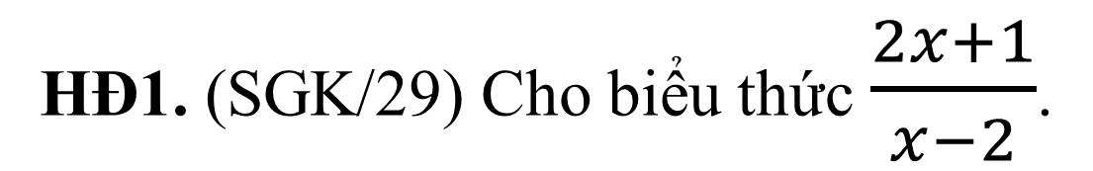
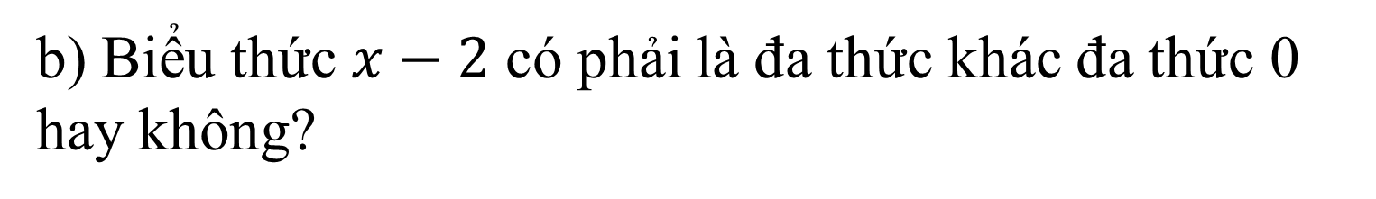
I. KHÁI NIỆM VỀ PHÂN THỨC ĐẠI SỐ
1. Định nghĩa
HĐ1. (SGK/29) Cho biểu thức $\frac{2x+1}{x−2}$.
a) Biểu thức $2x+1$ ở tử có phải là đa thức hay không?
b) Biểu thức $x−2$ có phải là đa thức khác đa thức 0 hay không?

Slide 12


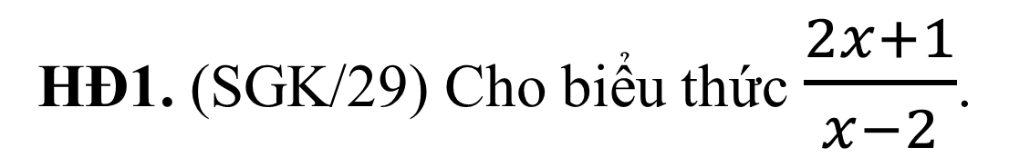
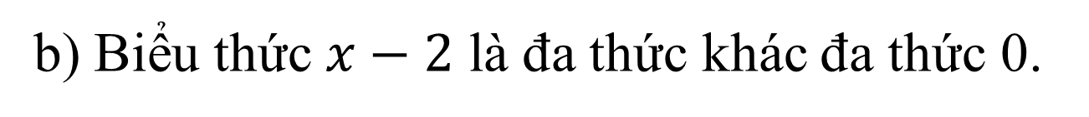
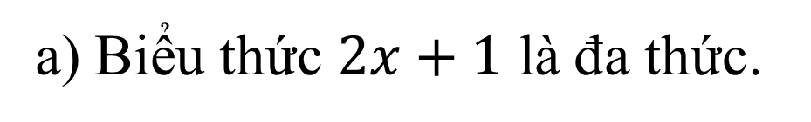
I. KHÁI NIỆM VỀ PHÂN THỨC ĐẠI SỐ
1. Định nghĩa
HĐ1. (SGK/29) Cho biểu thức $\frac{2x+1}{x−2}$.
a) Biểu thức $2x+1$ là đa thức.
b) Biểu thức $x−2$ là đa thức khác đa thức 0.

Slide 13

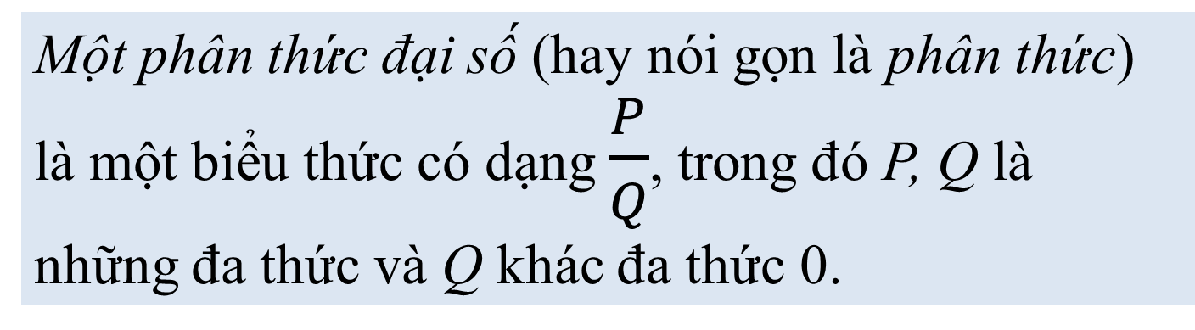
I. KHÁI NIỆM VỀ PHÂN THỨC ĐẠI SỐ
1. Định nghĩa
Một phân thức đại số (hay nói gọn là phân thức) là một biểu thức có dạng $\frac{P}{Q}$, trong đó P, Q là những đa thức và Q khác đa thức 0.
P gọi là tử thức (tử), Q gọi là mẫu thức (mẫu).
Chú ý: Mỗi đa thức cũng được coi là một phân thức với mẫu thức bằng 1. Đặc biệt, mỗi số thực cũng là một phân thức đại số.

Slide 14



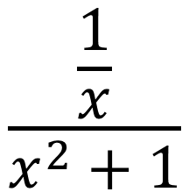
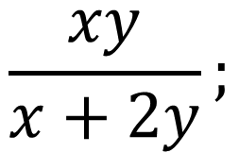
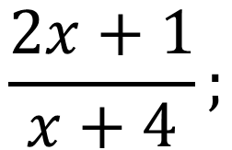
I. KHÁI NIỆM VỀ PHÂN THỨC ĐẠI SỐ
VD1. (SGK/30) Trong những biểu thức sau, biểu thức nào là phân thức?
$$\frac{\frac{1}{x}}{x^{2}+1}$$
$$\frac{2x+1}{x+4};$$
$$\frac{xy}{x+2y};$$
a)
b)
c)

Slide 15
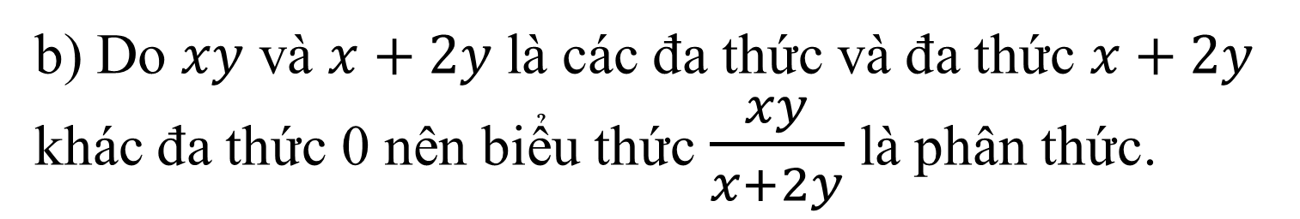
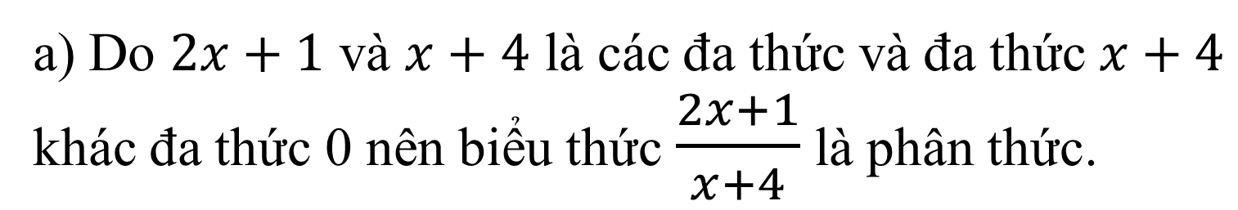
I. KHÁI NIỆM VỀ PHÂN THỨC ĐẠI SỐ
VD1. (SGK/30)
a) Do $2x+1$ và $x+4$ là các đa thức và đa thức $x+4$ khác đa thức 0 nên biểu thức $\frac{2x+1}{x+4}$ là phân thức.
b) Do $xy$ và $x+2y$ là các đa thức và đa thức $x+2y$ khác đa thức 0 nên biểu thức $\frac{xy}{x+2y}$ là phân thức.

Slide 16
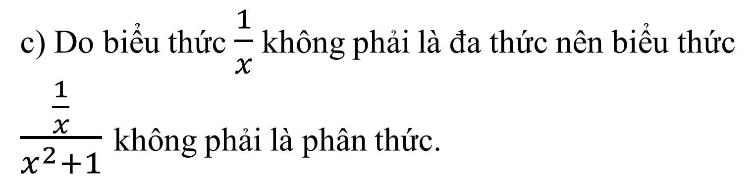
I. KHÁI NIỆM VỀ PHÂN THỨC ĐẠI SỐ
VD1. (SGK/30)
c) Do biểu thức $\frac{1}{x}$ không phải là đa thức nên biểu thức $\frac{\frac{1}{x}}{x^{2}+1}$ không phải là phân thức.

Slide 17


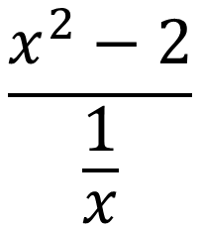
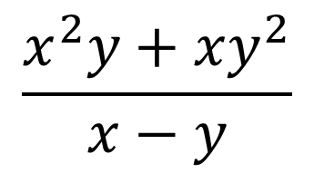
I. KHÁI NIỆM VỀ PHÂN THỨC ĐẠI SỐ
Luyện tập 1. (SGK/30) Trong những biểu thức sau, biểu thức nào là phân thức?
$$\frac{x^{2}y+xy^{2}}{x−y}$$
$$\frac{x^{2}−2}{\frac{1}{x}}$$
a)
b)

Slide 18
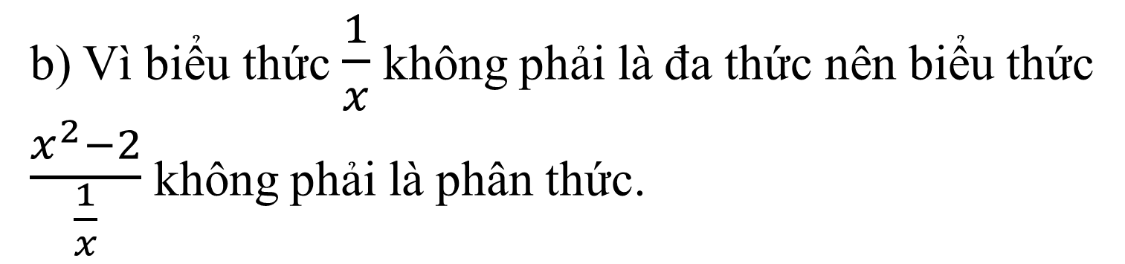
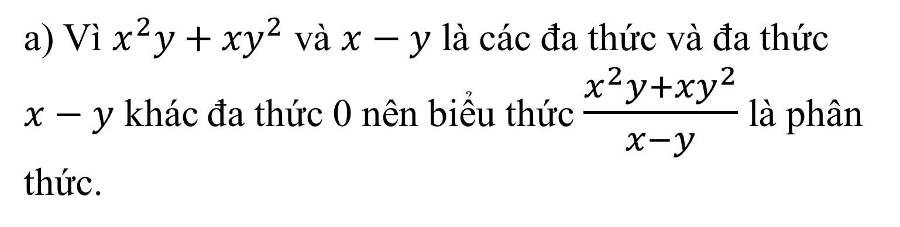
I. KHÁI NIỆM VỀ PHÂN THỨC ĐẠI SỐ
Luyện tập 1. (SGK/30)
a) Vì $x^{2}y+{xy}^{2}$ và $x−y$ là các đa thức và đa thức $x−y$ khác đa thức 0 nên biểu thức $\frac{x^{2}y+{xy}^{2}}{x−y}$ là phân thức.
b) Vì biểu thức $\frac{1}{x}$ không phải là đa thức nên biểu thức $\frac{x^{2}−2}{\frac{1}{x}}$ không phải là phân thức.

Slide 19


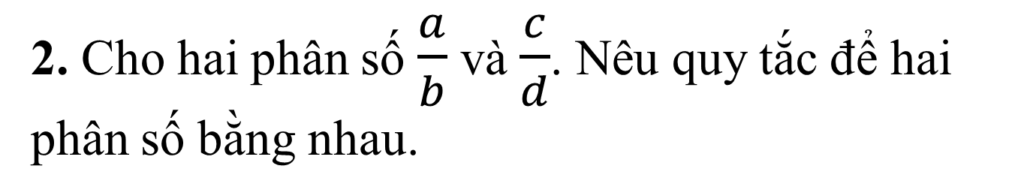
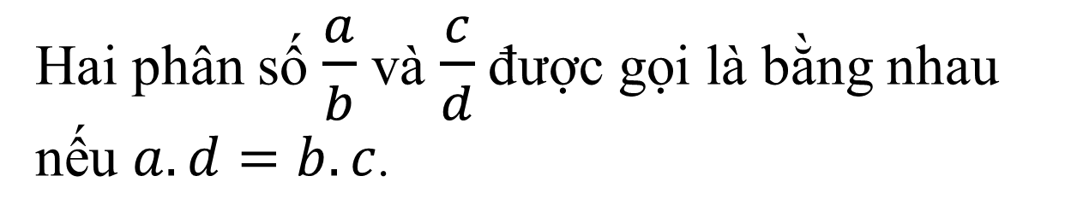
I. KHÁI NIỆM VỀ PHÂN THỨC ĐẠI SỐ
2. Hai phân thức bằng nhau
2. Cho hai phân số $\frac{a}{b}$ và $\frac{c}{d}$. Nêu quy tắc để hai phân số bằng nhau.
Hai phân số $\frac{a}{b}$ và $\frac{c}{d}$ được gọi là bằng nhau
nếu $a.d=b.c$.

Slide 20

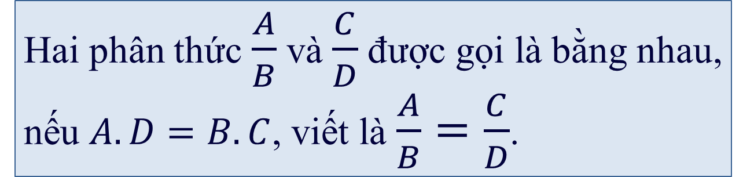
I. KHÁI NIỆM VỀ PHÂN THỨC ĐẠI SỐ
2. Hai phân thức bằng nhau
Hai phân thức $\frac{A}{B}$ và $\frac{C}{D}$ được gọi là bằng nhau, nếu $A.D=B.C$, viết là $\frac{A}{B}=\frac{C}{D}$.

Slide 21


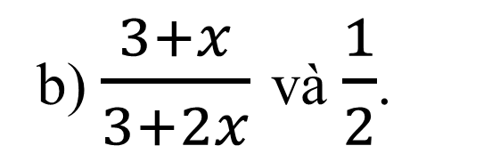
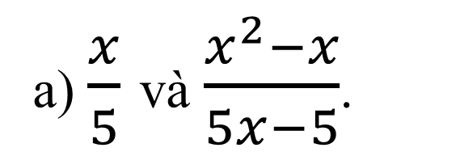
2. Hai phân thức bằng nhau
VD2. (SGK/30) Mỗi cặp phân thức sau có bằng nhau không? Vì sao?
a) $\frac{x}{5}$ và $\frac{x^{2}−x}{5x−5}$.
b) $\frac{3+x}{3+2x}$ và $\frac{1}{2}$.

Slide 22


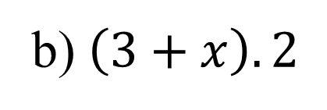

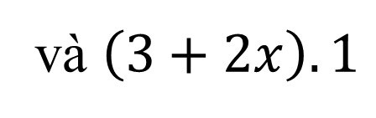
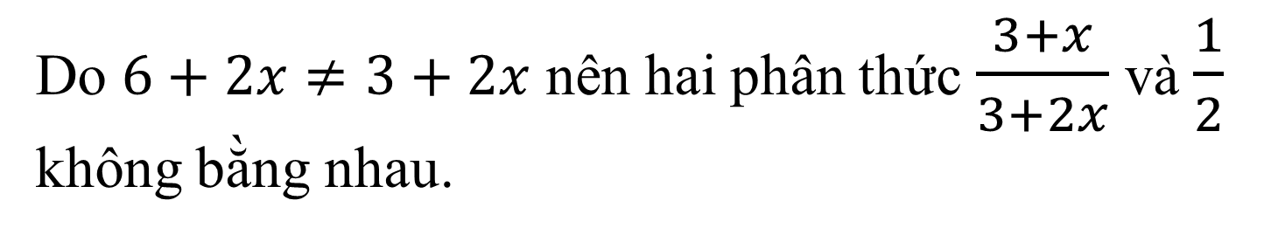

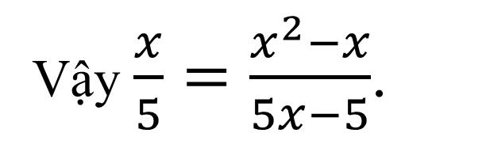
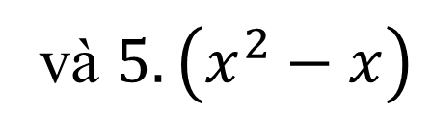
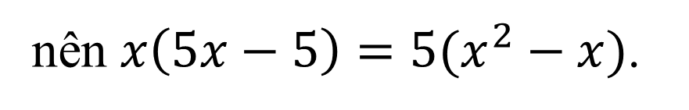
2. Hai phân thức bằng nhau
VD2. (SGK/30)
và $5.\left(x^{2}−x\right)$
a) $x.\left(5x−5\right)$
$={5x}^{2}−5x$
$$=5x^{2}−5x$$
Vậy $\frac{x}{5}=\frac{x^{2}−x}{5x−5}$.
nên $x\left(5x−5\right)={5(x}^{2}−x)$.
b) $\left(3+x\right).2$
$$=6+2x$$
và $\left(3+2x\right).1$
$$=3+2x$$
Do $6+2x≠3+2x$ nên hai phân thức $\frac{3+x}{3+2x}$ và $\frac{1}{2}$ không bằng nhau.

Slide 23



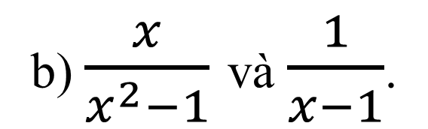
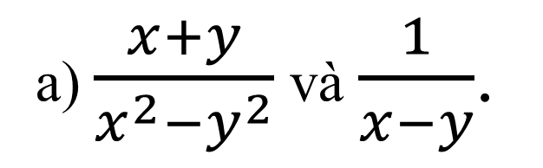
2. Hai phân thức bằng nhau
Bài 2. (LT2/ SGK30) Mỗi cặp phân thức sau có bằng nhau không? Vì sao?
a) $\frac{x+y}{x^{2}−y^{2}}$ và $\frac{1}{x−y}$.
b) $\frac{x}{x^{2}−1}$ và $\frac{1}{x−1}$.
Notes:
Gv bấm vào đồng hồ để thời gian chạy. Bấm ra khoảng trắng chuyển slide tiếp theo

Slide 24
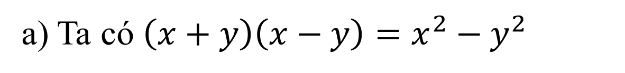
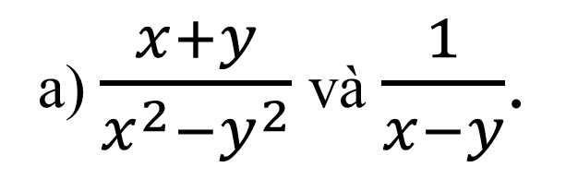
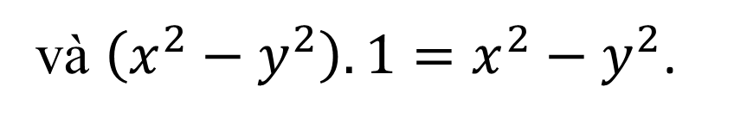
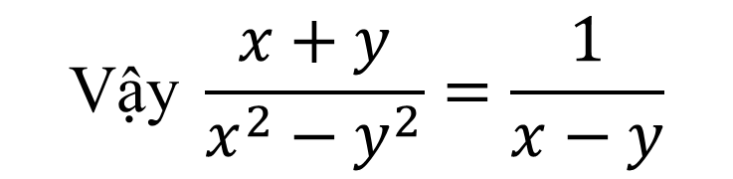
2. Hai phân thức bằng nhau
a) $\frac{x+y}{x^{2}−y^{2}}$ và $\frac{1}{x−y}$.
Bài 2. (LT2/ SGK30)
Giải:
a) Ta có $\left(x+y\right)\left(x−y\right)=x^{2}−y^{2}$
và $\left(x^{2}−y^{2}\right).1=x^{2}−y^{2}$.
$$\text{V}\text{ậ}\text{y} \frac{x+y}{x^{2}−y^{2}}=\frac{1}{x−y}$$

Slide 25
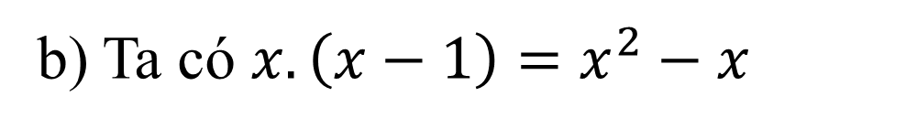
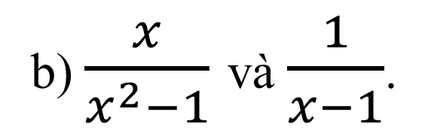
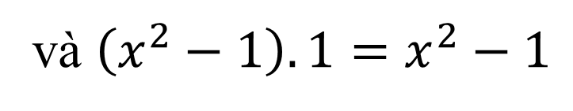
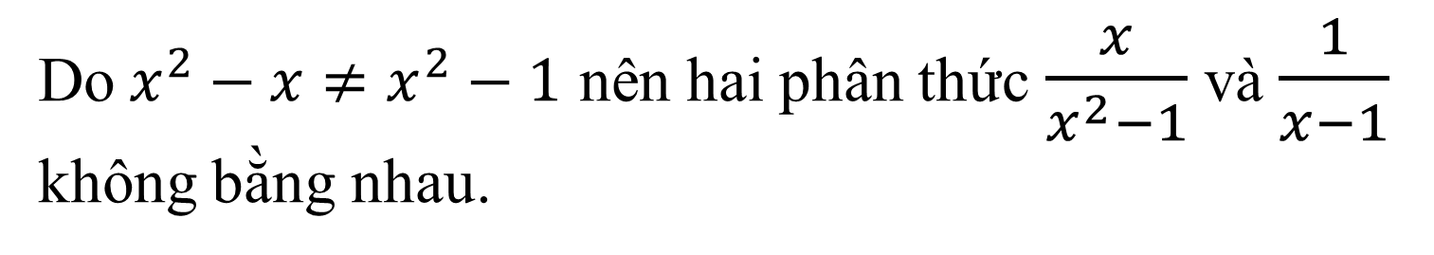
2. Hai phân thức bằng nhau
b) $\frac{x}{x^{2}−1}$ và $\frac{1}{x−1}$.
Bài 2. (LT2/ SGK30)
Giải:
b) Ta có $x.\left(x−1\right)=x^{2}−x$
và $\left(x^{2}−1\right).1=x^{2}−1$
Do$x^{2}−x$ $≠x^{2}−1$ nên hai phân thức $\frac{x}{x^{2}−1}$ và $\frac{1}{x−1}$ không bằng nhau.

Slide 26

HOẠT ĐỘNG
Luyện tập

Slide 27
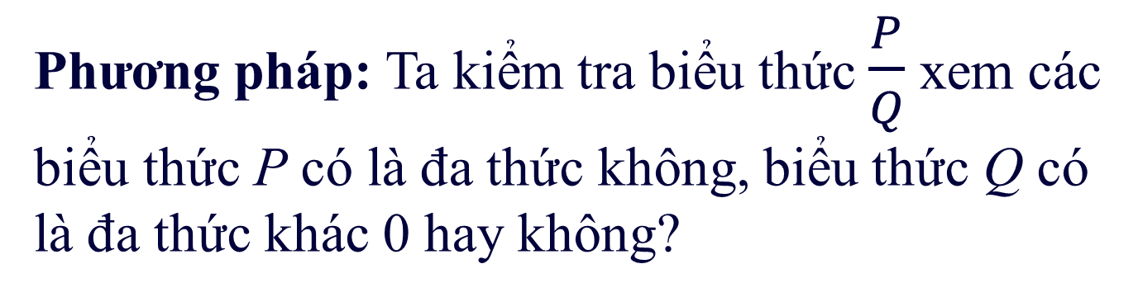
I. KHÁI NIỆM VỀ PHÂN THỨC ĐẠI SỐ
Dạng 1. Nhận biết phân thức đại số
Phương pháp: Ta kiểm tra biểu thức $\frac{P}{Q}$ xem các biểu thức P có là đa thức không, biểu thức Q có là đa thức khác 0 hay không?

Slide 28


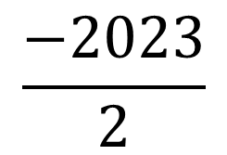
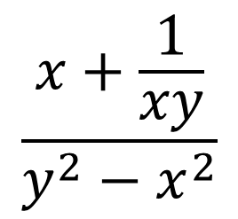
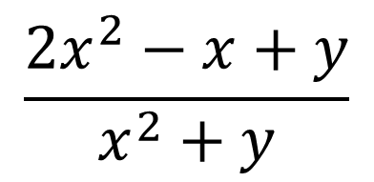
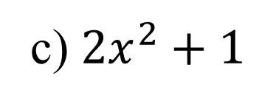
Dạng 1. Nhận biết phân thức đại số
Bài 1. Trong các biểu thức sau, biểu thức nào là phân thức?
$$\frac{x+\frac{1}{xy}}{y^{2}−x^{2}}$$
$$\frac{2x^{2}−x+y}{x^{2}+y}$$
a)
b)
$$\frac{−2023}{2}$$
c) ${2x}^{2}+1$
d)
Notes:
Gv bấm vào đồng hồ để thời gian chạy. Bấm ra khoảng trắng chuyển slide tiếp theo

Slide 29
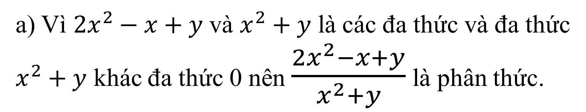
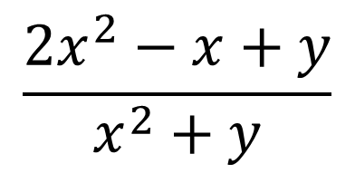
Dạng 1. Nhận biết phân thức đại số
$$\frac{2x^{2}−x+y}{x^{2}+y}$$
Bài 1.
a)
Giải:
a) Vì ${2x}^{2}−x+y$ và $x^{2}+y$ là các đa thức và đa thức $x^{2}+y$ khác đa thức 0 nên $\frac{{2x}^{2}−x+y}{x^{2}+y}$ là phân thức.

Slide 30
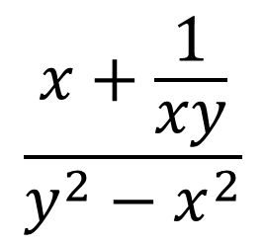
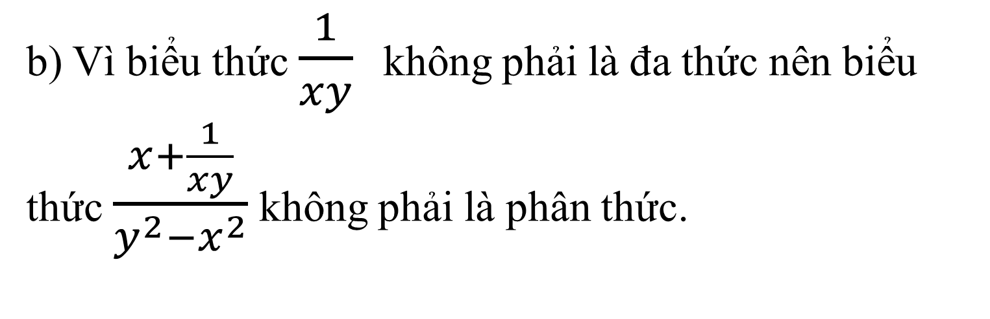
Dạng 1. Nhận biết phân thức đại số
$$\frac{x+\frac{1}{xy}}{y^{2}−x^{2}}$$
Bài 1.
b)
Giải:
b) Vì biểu thức $\frac{1}{xy}$ không phải là đa thức nên biểu thức $\frac{x+\frac{1}{xy}}{y^{2}−x^{2}}$ không phải là phân thức.

Slide 31
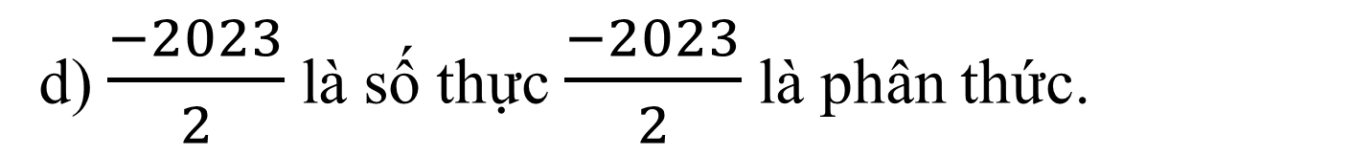
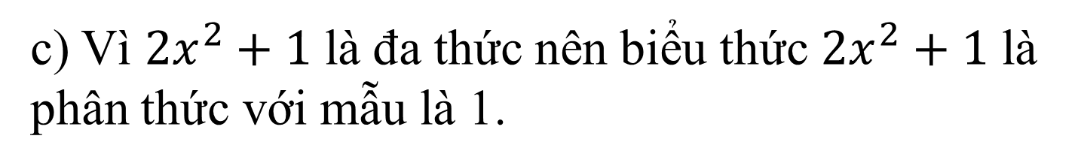
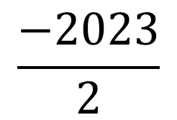

Dạng 1. Nhận biết phân thức đại số
$$\frac{−2023}{2}$$
Bài 1.
c) ${2x}^{2}+1$
d)
Giải:
c) Vì ${2x}^{2}+1$ là đa thức nên biểu thức ${2x}^{2}+1$ là phân thức với mẫu là 1.
d) $\frac{−2023}{2}$ là số thực $\frac{−2023}{2}$ là phân thức.

Slide 32

I. KHÁI NIỆM VỀ PHÂN THỨC ĐẠI SỐ
Dạng 2. Nhận biết hai phân thức bằng nhau
Phương pháp: Hai phân thức $\frac{A}{B}$ và $\frac{C}{D}$ bằng nhau nếu
A.D = B.C

Slide 33





Dạng 2. Nhận biết hai phân thức bằng nhau
Bài 2. (SGK/37) Dùng định nghĩa hai phân thức bằng nhau, chứng tỏ rằng:
a) $\frac{3x}{2}=\frac{15xy}{10y}$
b) $\frac{3x−3y}{2y−2x}=\frac{−3}{2}$
c) $\frac{x^{2}−x+1}{x}=\frac{x^{3}+1}{x(x+1)}$

Slide 34





Dạng 2. Nhận biết hai phân thức bằng nhau
a) $\frac{3x}{2}=\frac{15xy}{10y}$
Bài 2. (SGK/37)
Giải:
a) Ta có $3x.10y=30xy$
và $2.15xy=30xy$
Vậy $\frac{3x}{2}=\frac{15xy}{10y}$.
nên $3x.10y=2.15xy$.

Slide 35





Dạng 2. Nhận biết hai phân thức bằng nhau
b) $\frac{3x−3y}{2y−2x}=\frac{−3}{2}$
Bài 2. (SGK/37)
Giải:
b) $\left(3x−3y\right).2=6x−6y$
và $\left(2y−2x\right).\left(−3\right)=6x−6y$
nên $\left(3x−3y\right).2=\left(2y−2x\right).(−3)$.
Vậy $\frac{3x−3y}{2y−2x}=\frac{−3}{2}$.

Slide 36





Dạng 2. Nhận biết hai phân thức bằng nhau
c) $\frac{x^{2}−x+1}{x}=\frac{x^{3}+1}{x(x+1)}$
Bài 2. (SGK/37)
Giải:
c) Ta có ${(x}^{2}−x+1).x(x+1)$
$$=x.\left(x+1\right)\left(x^{2}−x+1\right)$$
$$=x{.(x}^{3}+1)$$
$$\frac{x^{2}−x+1}{x}=\frac{x^{3}+1}{x(x+1)}$$
Vậy

Slide 37

HOẠT ĐỘNG
VẬN DỤNG

Slide 38












HÁI TÁO
CÙNG BẠCH TUYẾT
Notes:
GV bấm vào “giới thiệu” để đến luật chơi.
Gv bấm vào “chơi game” để đến slide 40 chọn táo trả lời các câu hỏi

Slide 39
Luật Chơi
Một hôm, Bạch Tuyết vào rừng để hái táo chuẩn bị làm món tráng miệng cho 7 chú lùn.Em hãy giúp Bạch Tuyết hái táo bằng cách lựa các trái táo và trả lời đúng các câu hỏi tương ứng để giúp Bạch Tuyết hái được táo vào giỏ nhé!
Có 6 quả táo ứng với 6 câu hỏi. Mỗi đội được chọn 3 quả táo. Đội nào trả lời được nhiều câu hỏi đúng thì tương ứng hái được nhiều táo là đội chiến thắng.
Mỗi câu hỏi có thời gian suy nghĩ là 10 giây.

Slide 40











Notes:
Chọn quả táo số nào thì bấm chuột vào quả táo đó tương ứng với câu hỏi số đó
Sau khi HS trả lời đúng quay trở lại slide này bấm vào quả táo đó ln nữa táo sẽ rụng
Trả lời sai thì k bấm vào quả táo đó nữa để táo k bị rơi.

Slide 41




Câu 1. Trong các biểu thức sau, biểu thức nào là phân thức?
A. $\frac{{2x}^{2}−1}{\begin{aligned}1 \\ x\end{aligned}}$ B. $\frac{3xy+5y}{y^{2}+1}$
C. $\frac{\frac{3}{y}}{x^{2}+xy+y^{2}}$ D. $\frac{\frac{1}{y}}{\frac{2023}{xy}+1}$
B. $\frac{3xy+5y}{y^{2}+1}$
Notes:
Nhấn vào thời gian 10 giây để đồng hồ đếm ngược
Nhấn ra khoảng trắng bất kì để hiện đáp án.
HS trả lời đúng nhấn vào Bạch Tuyết chuyển bên trái phía trên màn hình, chuyển về slide ban đầu hái táo hoặc chọn cháo mới

Slide 42


Câu 2. Trong các khẳng định sau, khẳng định đúng là
A. $\frac{A}{B}=\frac{−A}{B}$. B. $\frac{A}{B}=\frac{A}{−B}$.
C. $\frac{−A}{−B}=\frac{−A}{B}$. D. $\frac{A}{B}=\frac{−A}{−B}$.
D. $\frac{A}{B}=\frac{−A}{−B}$.
Notes:
Nhấn vào thời gian 10 giây để đồng hồ đếm ngược
Nhấn ra khoảng trắng bất kì để hiện đáp án.
HS trả lời đúng nhấn vào Bạch Tuyết chuyển bên trái phía trên màn hình, chuyển về slide ban đầu hái táo hoặc chọn cháo mới

Slide 43



Câu 3. Trong các phân thức sau, phân thức nào bằng phân thức $\frac{2xy+2}{4xy}$?
A. $\frac{xy+2}{2xy}$. B. $\frac{xy+1}{2xy}$.
C. $\frac{1}{xy}$. D. $\frac{1}{2xy}$.
B. $\frac{xy+1}{2xy}$.
Notes:
Nhấn vào thời gian 10 giây để đồng hồ đếm ngược
Nhấn ra khoảng trắng bất kì để hiện đáp án.
HS trả lời đúng nhấn vào Bạch Tuyết chuyển bên trái phía trên màn hình, chuyển về slide ban đầu hái táo hoặc chọn cháo mới

Slide 44
Quả táo may mắn
Notes:
nhấn vào Bạch Tuyết chuyển bên trái phía trên màn hình, chuyển về slide ban đầu hái táo và chọn cháo mới

Slide 45



Câu 5. Đa thức thích hợp điền vào chỗ trống $\frac{10}{2x−7}=\frac{−10}{……..}$ là
A. $2x−7$. B. $2x+7$.
C. $7−2x$. D. $−7−2x$.
C. $7−2x.$
Notes:
Nhấn vào thời gian 10 giây để đồng hồ đếm ngược
Nhấn ra khoảng trắng bất kì để hiện đáp án.
HS trả lời đúng nhấn vào Bạch Tuyết chuyển bên trái phía trên màn hình, chuyển về slide ban đầu hái táo hoặc chọn cháo mới

Slide 46



Câu 6. Đa thức thích hợp điền vào chỗ trống $\frac{…….}{−3}=\frac{y−2x}{3}$ là
A. $2x−y$. B. $2x+y$.
C. $y−2x$. D. $−y−2x$.
A. $2x−y$
Notes:
Nhấn vào thời gian 10 giây để đồng hồ đếm ngược
Nhấn ra khoảng trắng bất kì để hiện đáp án.
HS trả lời đúng nhấn vào Bạch Tuyết chuyển bên trái phía trên màn hình, chuyển về slide ban đầu hái táo hoặc chọn cháo mới
rơi

Slide 47
HƯỚNG DẪN VỀ NHÀ
- Học bài theo vở ghi và SGK.
- Xem và ôn lại khái niệm phân thức, hai phân thức bằng nhau.
- Xem trước mục II. Tính chất cơ bản của phân thức đại số.
- Bài tập về nhà: Làm các bài tập sau:

Slide 48


HƯỚNG DẪN VỀ NHÀ
Bài 1. Chứng tỏ các cặp phân thức sau bằng nhau:
a) $\frac{x^{2}y^{3}}{5}$ và $\frac{7x^{3}y^{4}}{35xy}$. b) $\frac{3x+9}{2x+6}$ và $\frac{3}{2}$.
c) $\frac{x^{2}+3x−10}{x−2}$ và $x+5$.
Bài 2. Tìm đa thức P biết rằng $\frac{P}{x−1}=\frac{x^{2}+5x+4}{x+1}$.

